Slide 1
সবাইকে স্বাগতম

Slide 2
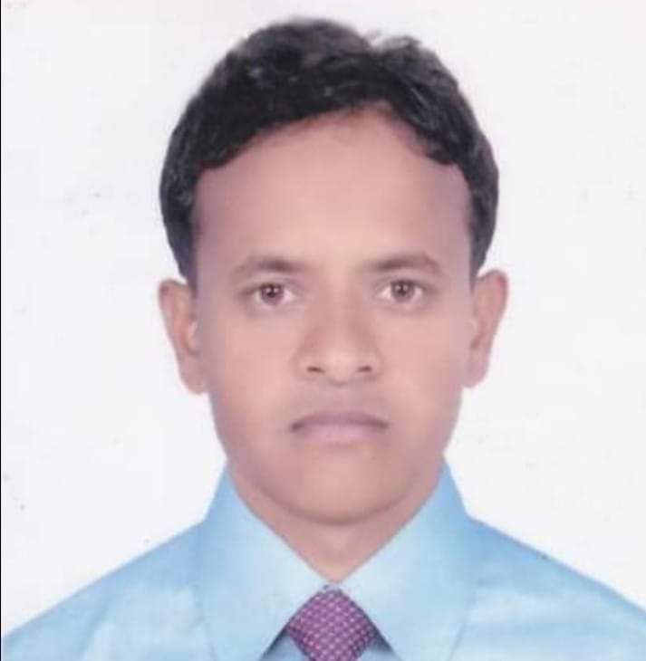
শিক্ষক পরিচিতি
মোঃদেলোয়ার হোসেন
সহকারী শিক্ষক
শিকারপুর সরকারি প্রাথমিক বিদ্যালয়
কসবা,ব্রাহ্মণবাড়িয়া।

Slide 3
পাঠ পরিচিতি
শ্রেণিঃ চতুর্থ
বিষয়ঃ প্রাথমিক বিজ্ঞান
পাঠঃ স্বাস্থ্যবিধি
পাঠ্যাংশঃ সুস্থ জীবন যাপন

Slide 4
শিখনফল
৯.১.১ স্বাস্থ্যবিধি পালনের প্রয়োজনীয়তা বলতে পারবে।
৯.১.২ স্বাস্থ্য রক্ষার জন্য যে সকল নিয়ম কানুন মেনে চলতে হয় সেগুলো বলতে পারবে।

Slide 5
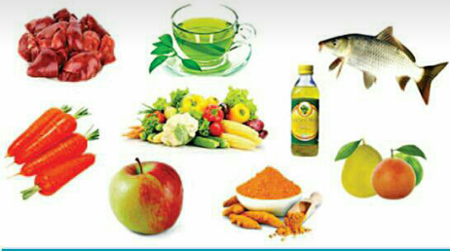
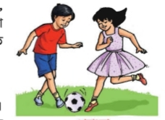
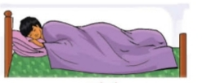
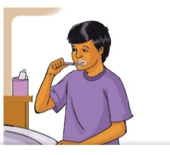
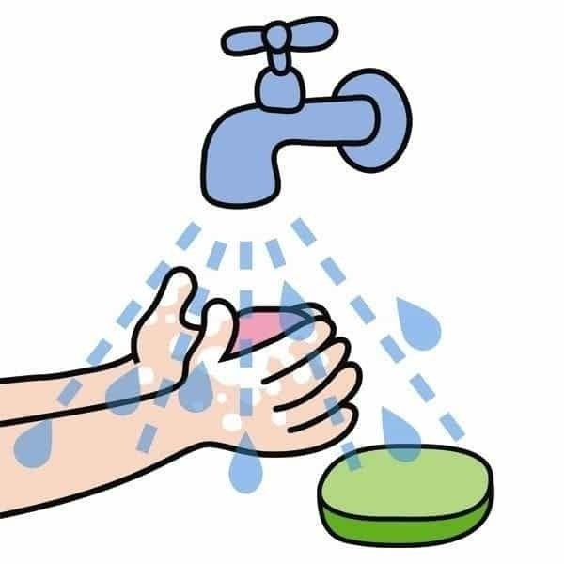
এসো কিছু ছবি দেখি
সুষম খাবার
খেলাধূলা
পর্যাপ্ত ঘুম
শরীরের পরিষ্কার পরিচ্ছন্নতা
হাত ধোয়া

Slide 6
আজ আমরা পড়বো
সুস্থ জীবন যাপন

Slide 7
আমরা কিভাবে সুস্থ থাকতে পারি?

Slide 8
সুস্থ থাকার জন্য সুষম খাবার খেতে হবে।
সুস্থ থাকার জন্য পর্যপ্ত ঘুমাতে হবে।
সুস্থ থাকার জন্য খেলাধূলা বা ব্যায়াম করতে হবে।

Slide 9
সুস্থ থাকার জন্য পরিষ্কার পরিচ্ছন্ন থাকতে হবে।
সুস্থ থাকার জন্য পায়খানার পর সাবান দিয়ে হাত পা পরিষ্কার করতে হবে।

Slide 10
আমদের সুস্থ থাকার জন্য যা প্রয়োজন
১. সুষম খাবার খেতে হবে।
২. খেলাধূলা বা ব্যায়াম করতে হবে।
৩. পর্যাপ্ত ঘুমাতে হবে।
৪. শরীর পরিষ্কার পরিচ্ছন্নতা রাখতে হবে।
৫. পায়খানার পর হাত,পা সাবান দিয়ে পরিষ্কার করতে হবে।

Slide 11
সারসংক্ষেপ
খেলাধূলা
সুষম খাবার
পায়খানা পর সাবান দিয়ে হাত পা ধোয়া
পর্যাপ্ত ঘুম
পরিষ্কার পরিচ্ছন্নতা

Slide 12
তোমাদের পাঠ্যবই খোল পৃষ্ঠাঃ (৩৪-৩৫)

Slide 13
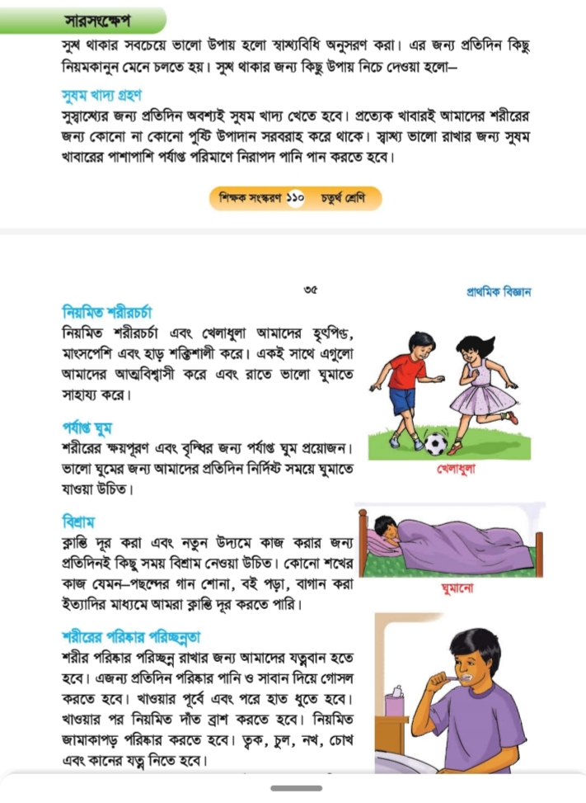

Slide 14
দলীয় কাজ
A দলঃ সুস্থ থাকার ভালো উপায় গুলোর তালিকা তৈরী করো।
B দলঃ সুস্থ থাকার ভালো উপায় গুলোর তালিকা তৈরী করো।

Slide 15
মুল্যায়ন
সুস্থ থাকার ভালো উপায় গুলো কি কি বলো?
কিভাবে পরিষ্কার পরিচ্ছন্ন থাকা যায় বলো?

Slide 16
বাড়ির কাজ
সুস্থ থাকার ভালো উপায় গুলো কি কি পাঁচ বাক্যে লেখ।

Slide 17
সবাইকে ধন্যাবাদ

Slide 18
আজকের পাঠ এখানেই সমাপ্ত

